Slide 1


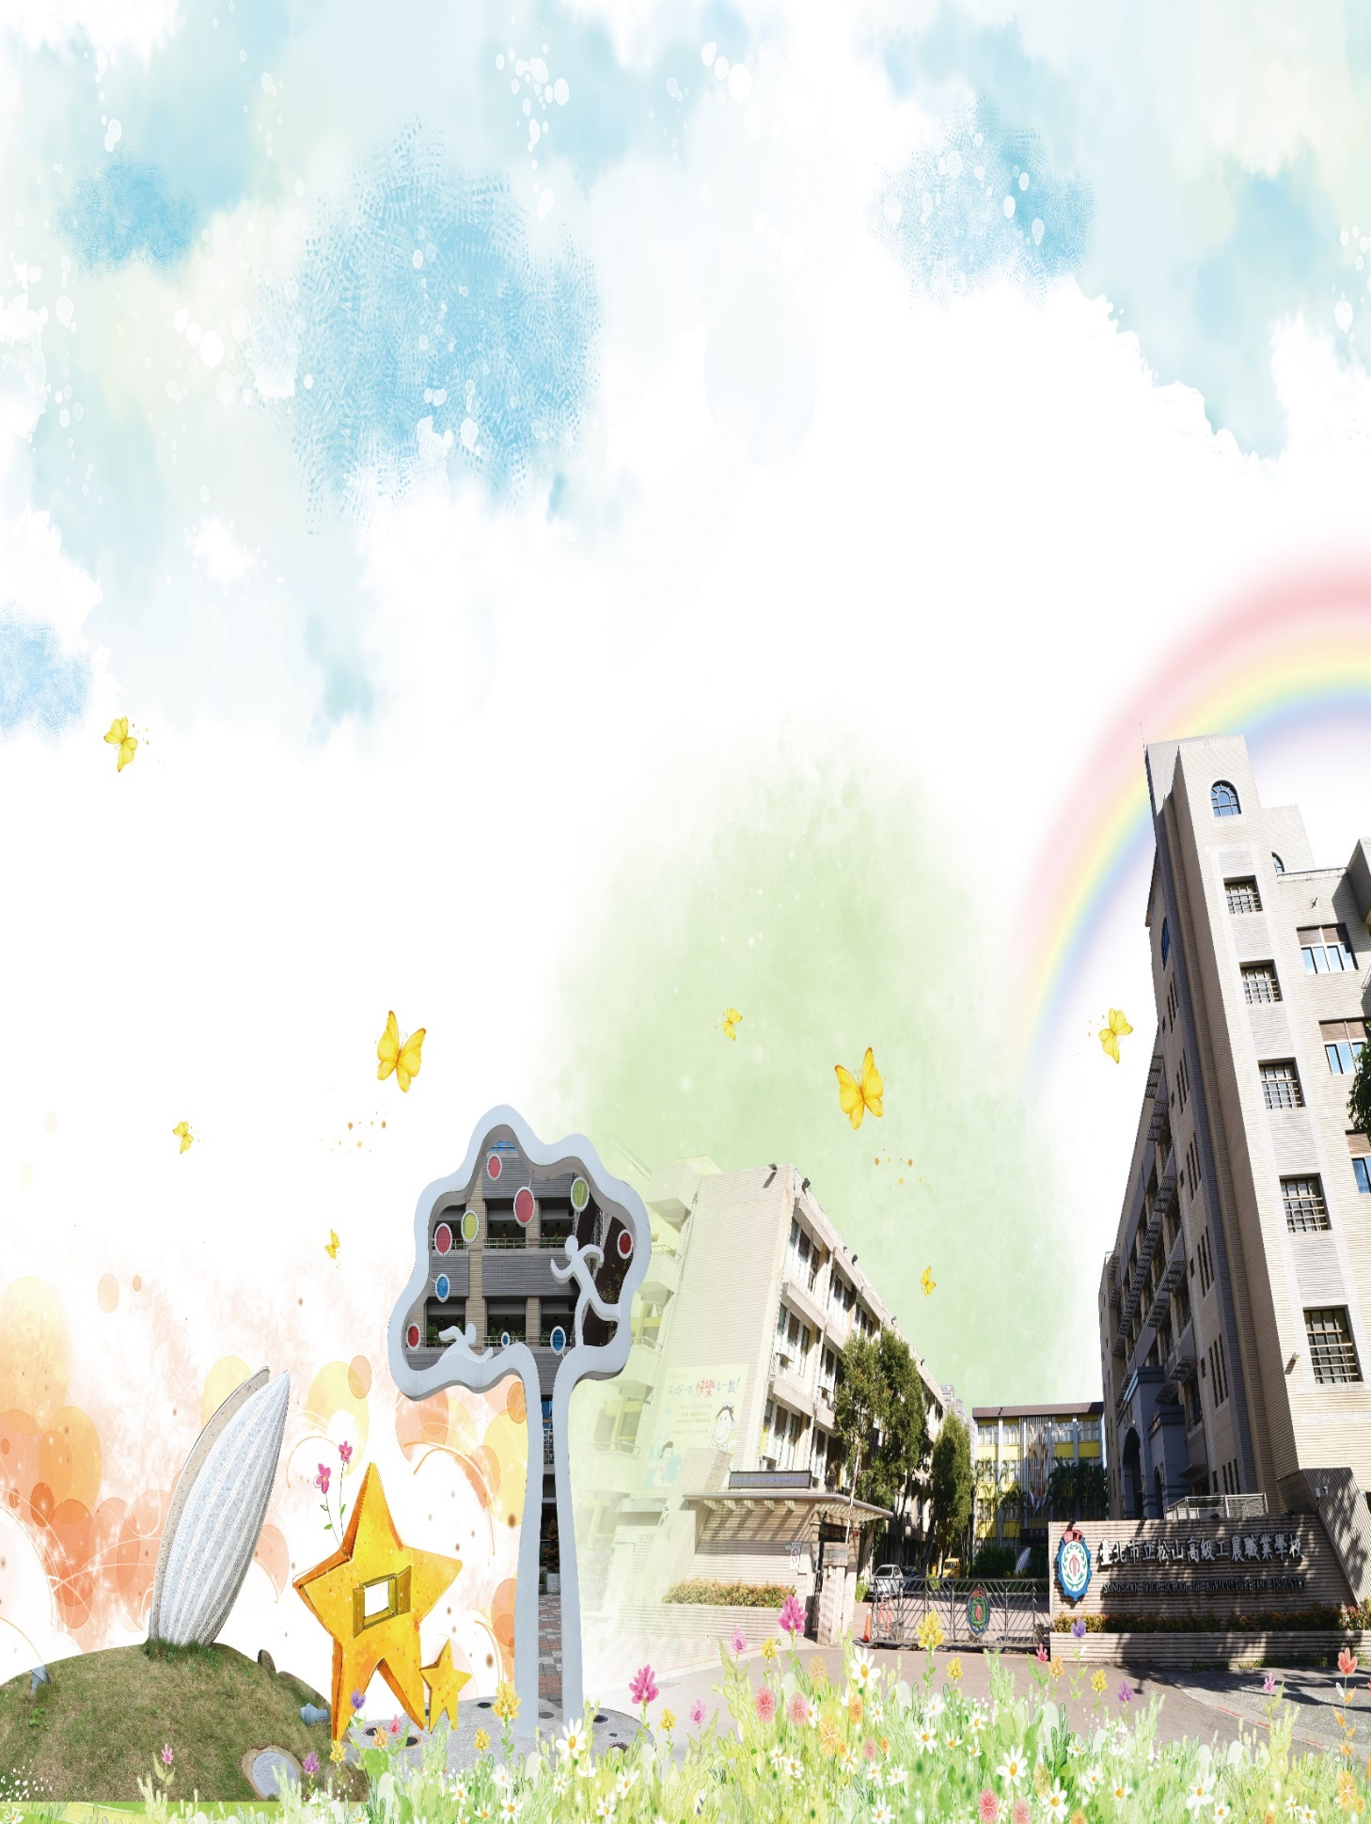

賀
本校資三仁 王0晴同學」
獲選
U18女子冰球
國家代表隊
全體師生同仁敬賀
松山工農 學務處

